Slide 1


Utiliser son Réseau

Slide 2

Votre portrait chinois de réseauteur
Si j'étais un lieu
Si j'étais un nombre
Si j'étais un média / un réseau Si j'étais un prescripteur
Si j'étais un influenceur
Si j'étais une sensation / une émotion Si j'étais un objectif

Slide 3
Quelques chiffres
Les dirigeants de TPE et l'isolement
83% sont ravis d'être indépendants 67% souffrent d'isolement
94% souhaiteraient pouvoir échanger plus souvent 71% des TPE collaborent déjà avec d'autres entités
23% des dirigeants des TPE qui appartiennent à un réseau formel dégagent plus de 50% de leur CA grâce au réseau.

Slide 4

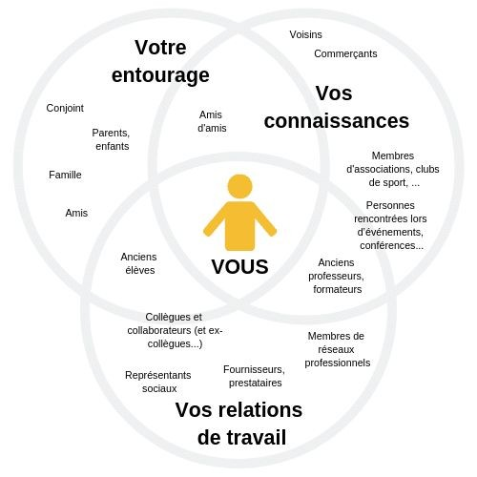

Slide 5
La Théorie du Petit Monde

Slide 6

Challenge Réseau
Identifiez une action réseau que vous avez déjà réalisée

Slide 7

Challenge Réseau
Identifiez une action réseau que vous prévoyez déjà de faire

Slide 8

Challenge Réseau
Identifiez une action que vous pourriez initier auprès de votre réseau professionnel

Slide 9

Challenge Réseau
Identifiez une action que vous pourriez initier auprès de votre réseau personnel

Slide 10

Challenge Réseau
Identifiez une action que vous pourriez initier pour rencontrer l'influenceur le plus actif de votre activité

Slide 11

Challenge Réseau
Identifiez comment entrer en contact avec au choix Michelle Obama ou Ed Sheeran ou le misnistre de l'économie

Slide 12

Utiliser et faire grandir son réseau

Slide 13

Réseau
Activité
Etat d'Esprit
Processus

Slide 14
Réseau
Ensemble des étapes entreprises lors dʼun événement où des gens se réunissent dans un cadre professionnel…
Et ce quʼon peut entreprendre pour sʼaider lʼun lʼautre dans un environnement personnel
Souvent le réseau est uniquement perçu dans un cadre professionnel, et ce concept génère beaucoup de craintes, et notamment celle dʼêtre jugé négativement. Notre culture ne nous porte pas à demander de lʼaide facilement
Activité

Slide 15
Réseau
Souvent on sʼempêche de dire « jʼai besoin de toi » ou « jʼai besoin dʼaide ».
Partager lʼinformation à la fois de façon proactive et réactive sans rien attendre en retour.
Avec ceux qui mʼentourent directement, indirectement Prendre lʼinitiative, réagir aux demandes
Vision pas quʼà court terme, mais à moyen/long terme, relation de confiance
Etat d'Esprit

Slide 16
Réseau
Cʼest planifier et préparer de manière systématique la gestion de vos contacts existants et établir des relations avec de nouvelles personnes ou structures de telle manière à atteindre ses objectifs professionnels et personnels
Les bonnes personnes, ne sont pas les célébrités, mais celles qui sont à la jonction entre vos cibles et vous
Processus

Slide 17
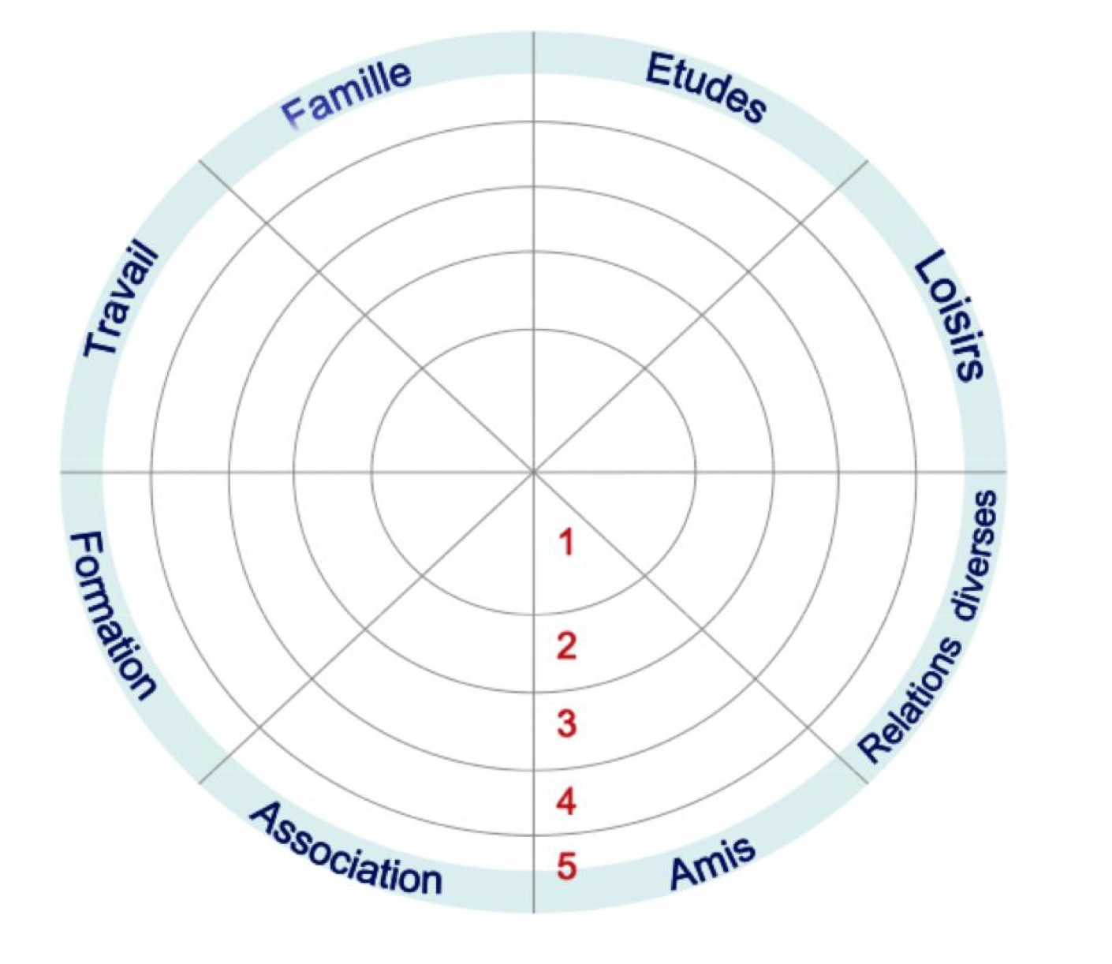
Cartographiez votre réseau
Dans chaque catégorie, identifier 5 contacts de plus en plus éloignés de vous mais qui font néanmoins partie de votre réseau
Par exemple :
- Votre père
- Son cousin Grégory
- La femme de son cousin Grégory
- La soeur de la femme de son cousin Grégory
- La belle fille de la soeur de la femme de
son cousin Grégory

Slide 18
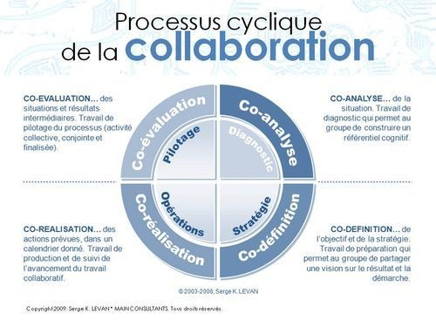
Tout ça pour ...
... créer des partenariats !

Slide 19
Attitude et Ethique : Le Triangle d'Or
DONNER
Toujours dans le respect de vos valeurs : courage, respect, bienveillance, ...
DEMANDER
REMERCIER

Slide 20

Se présenter
Se présenter 50 mots
7 secondes
Son histoire / projet en 30 secondes (Elevator pitch)

Slide 21
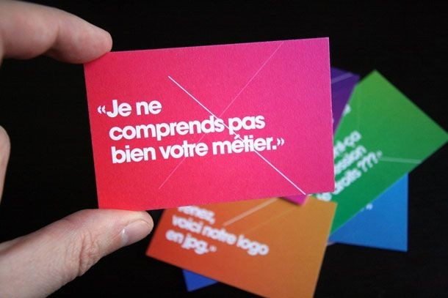
La Carte de Visite

Slide 22


Etablir et Suivre un contact
1
2
Etablir un contact Identifier un événement, avec quel objectif, s'y préparer
Faire un suivi - après 24 heures, 15 jours, 1 mois - toujours avec un prétexte

Slide 23

Utiliser les réseaux sociaux

Slide 24

Un énorme potentiel

Slide 25
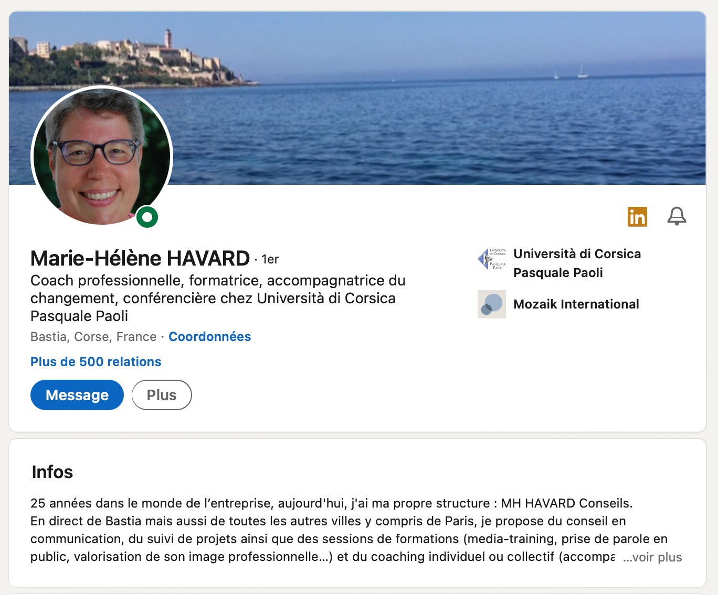
Soignez votre profil

Slide 26

Communiquer (cf journée 1)
Créer et Entretenir des liens
Gérer les commentaires

Slide 27
Chacun tire une carte pour identifier la personne à contacter
Créer et Entretenir des liens
Préparer le corps du texte
Préparer votre stratégie pour entretenir le lien

Slide 28
Chacun tire une carte pour identifier le commentaire reçu
Gérer les commentaires
Préparer une réponse

Slide 29


